Slide 1
PROYECTO ACADÉMICO · PROGRAMACIÓN II
Sistema de Ventas
Formulario de Facturación en Java Swing (MVC)
Josue Zetino
Curso: Programación 2
Fecha: 07 de Agosto 2026
Repositorio
https://github.com/jzetinob/sistema-ventas

Slide 2
El proyecto en cifras
Aplicación de escritorio en Java Swing con arquitectura MVC y persistencia en archivos planos.
4
2
12
0
paquetes MVC
catálogos con CRUD
pantallas documentadas
dependencias externas
vista · controlador · dao · modelo
productos y clientes
flujo completo de la aplicación
Swing y CSV, sin motor de BD
Partiendo de la estructura de proyecto entregada en clase, se implementó el formulario de facturación completo y los catálogos que lo alimentan.
Sistema de Ventas · Josue Zetino
2

Slide 3
Qué se desarrolló
1
Formulario de facturación
2
Catálogos con mantenimiento
Cliente y NIT, fecha automática, correlativo FAC-0001, tabla de productos con cantidad, precio y subtotal, y total calculado al vuelo.
Productos (código, nombre, precio) y clientes (NIT, nombre, dirección, teléfono) con altas, bajas y cambios.
3
Búsqueda con autocompletado
4
Persistencia en CSV
Se escribe el código, el NIT o el nombre y se autollenan el precio y los datos del cliente.
Los archivos viven en la carpeta datos/; la información se conserva al cerrar el programa.
5
Validaciones
6
Impresión de ticket
NIT de 8 a 13 dígitos, números de factura únicos y bloqueo de productos repetidos.
Botón Imprimir con vista previa del ticket antes de enviarlo a la impresora.
Sistema de Ventas · Josue Zetino
3

Slide 4
Organización del código
Patrón MVC repartido en cuatro paquetes, cada uno con una responsabilidad clara.
vista
controlador
dao
modelo
Formularios Swing: facturación, catálogos, lista de facturas y vista previa del ticket.
Recibe los eventos de la vista, valida y decide qué hacer con los datos.
Lectura y escritura de los archivos CSV en la carpeta datos/.
Clases del dominio: Factura, DetalleFactura, Producto y Cliente.
Composición: la Factura contiene sus detalles, de modo que el total se recalcula automáticamente cada vez que se agrega o se quita un producto de la tabla.
Sistema de Ventas · Josue Zetino
4

Slide 5
02
Recorrido por la aplicación
Doce capturas del sistema funcionando: menús, catálogos, facturación, impresión y persistencia.

Slide 6
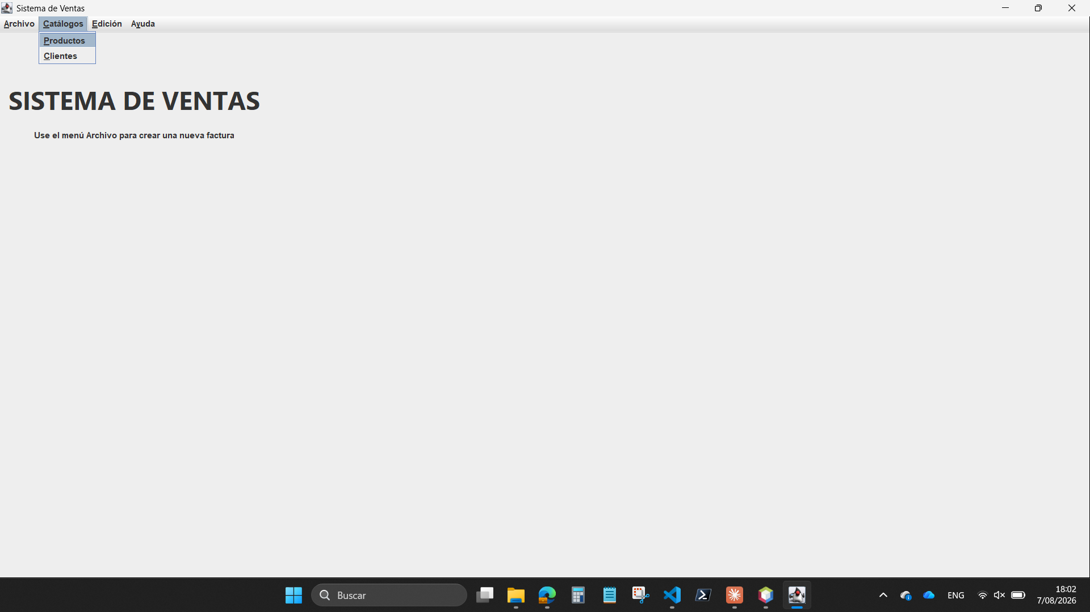
INICIO
Menú principal
1 / 12
Ventana principal con la barra de menús: Archivo, Catálogos, Edición y Ayuda.
6

Slide 7
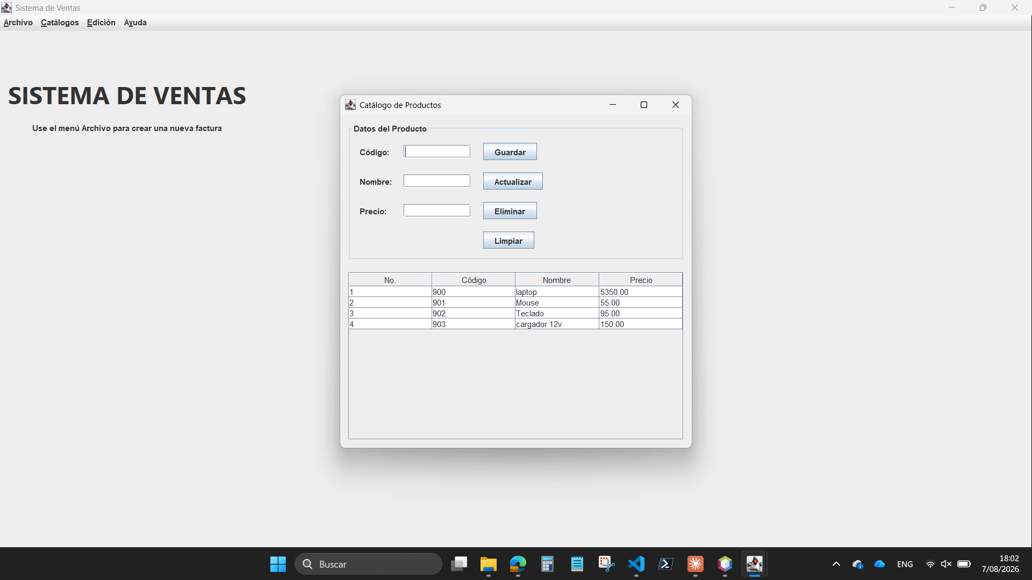
CATÁLOGOS
Catálogo de productos
2 / 12
Mantenimiento completo de productos: código, nombre y precio.
7

Slide 8
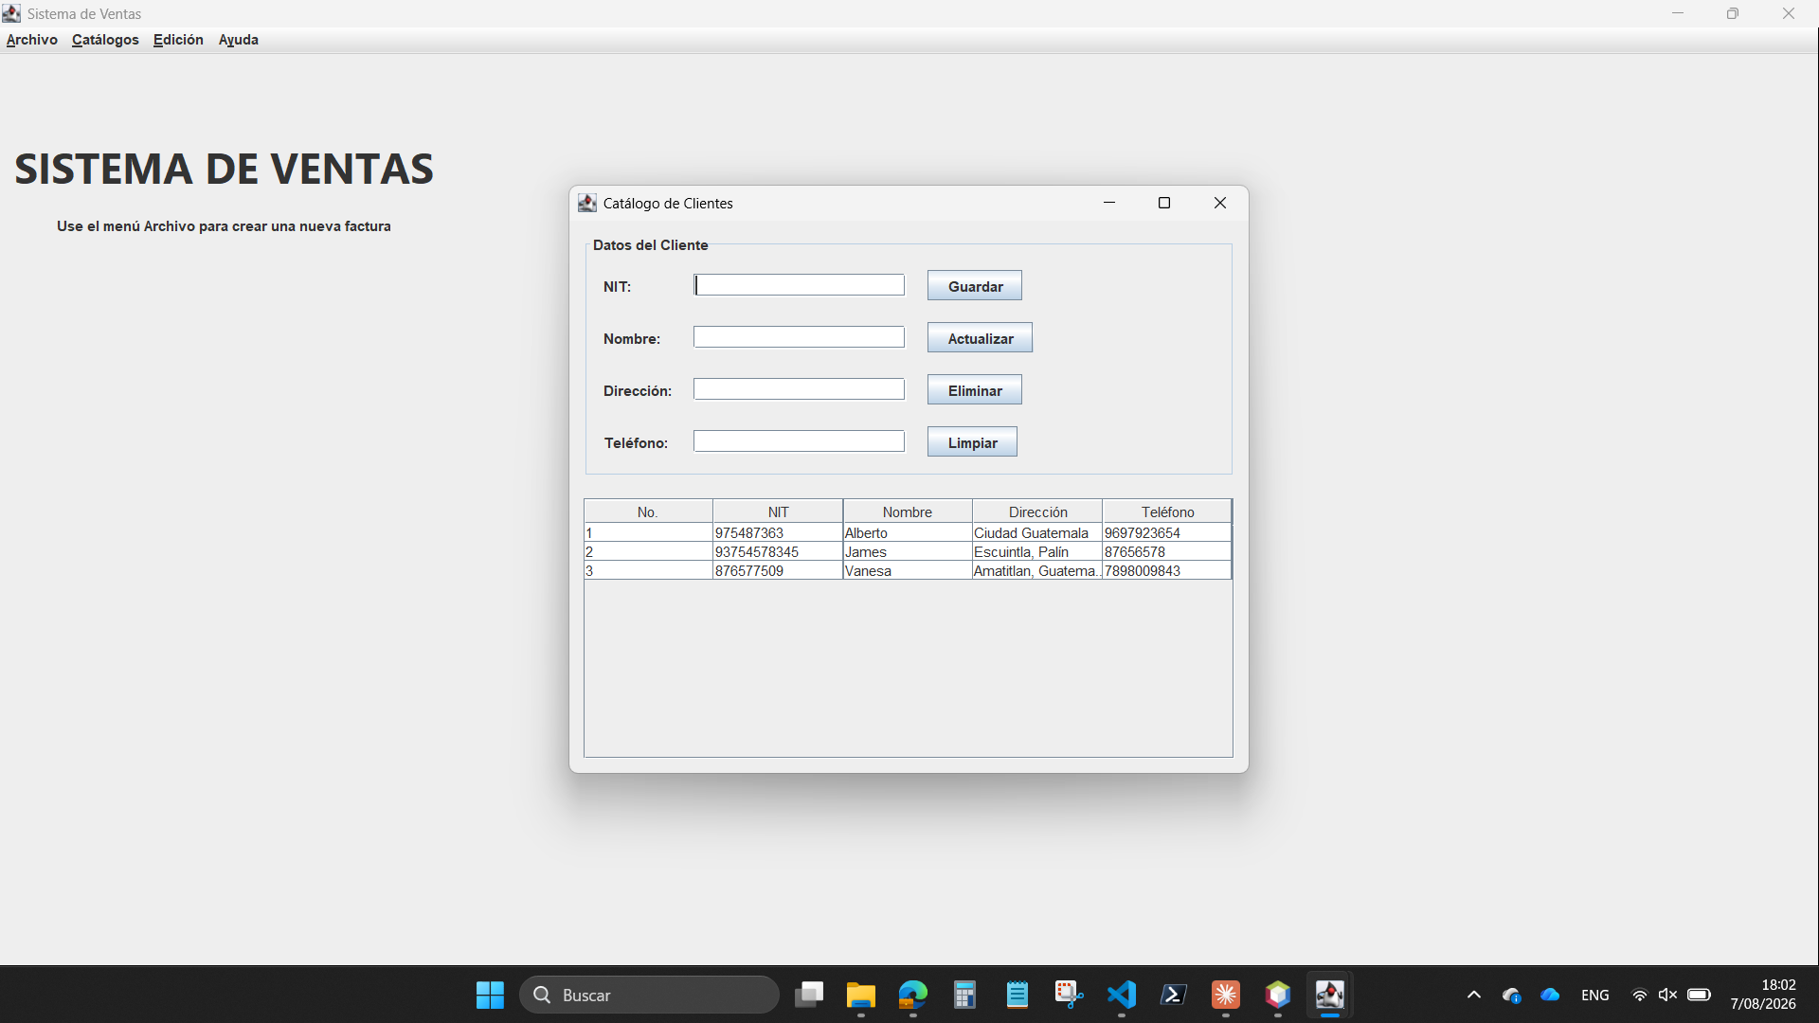
CATÁLOGOS
Catálogo de clientes
3 / 12
Mantenimiento de clientes con NIT, nombre, dirección y teléfono.
8

Slide 9
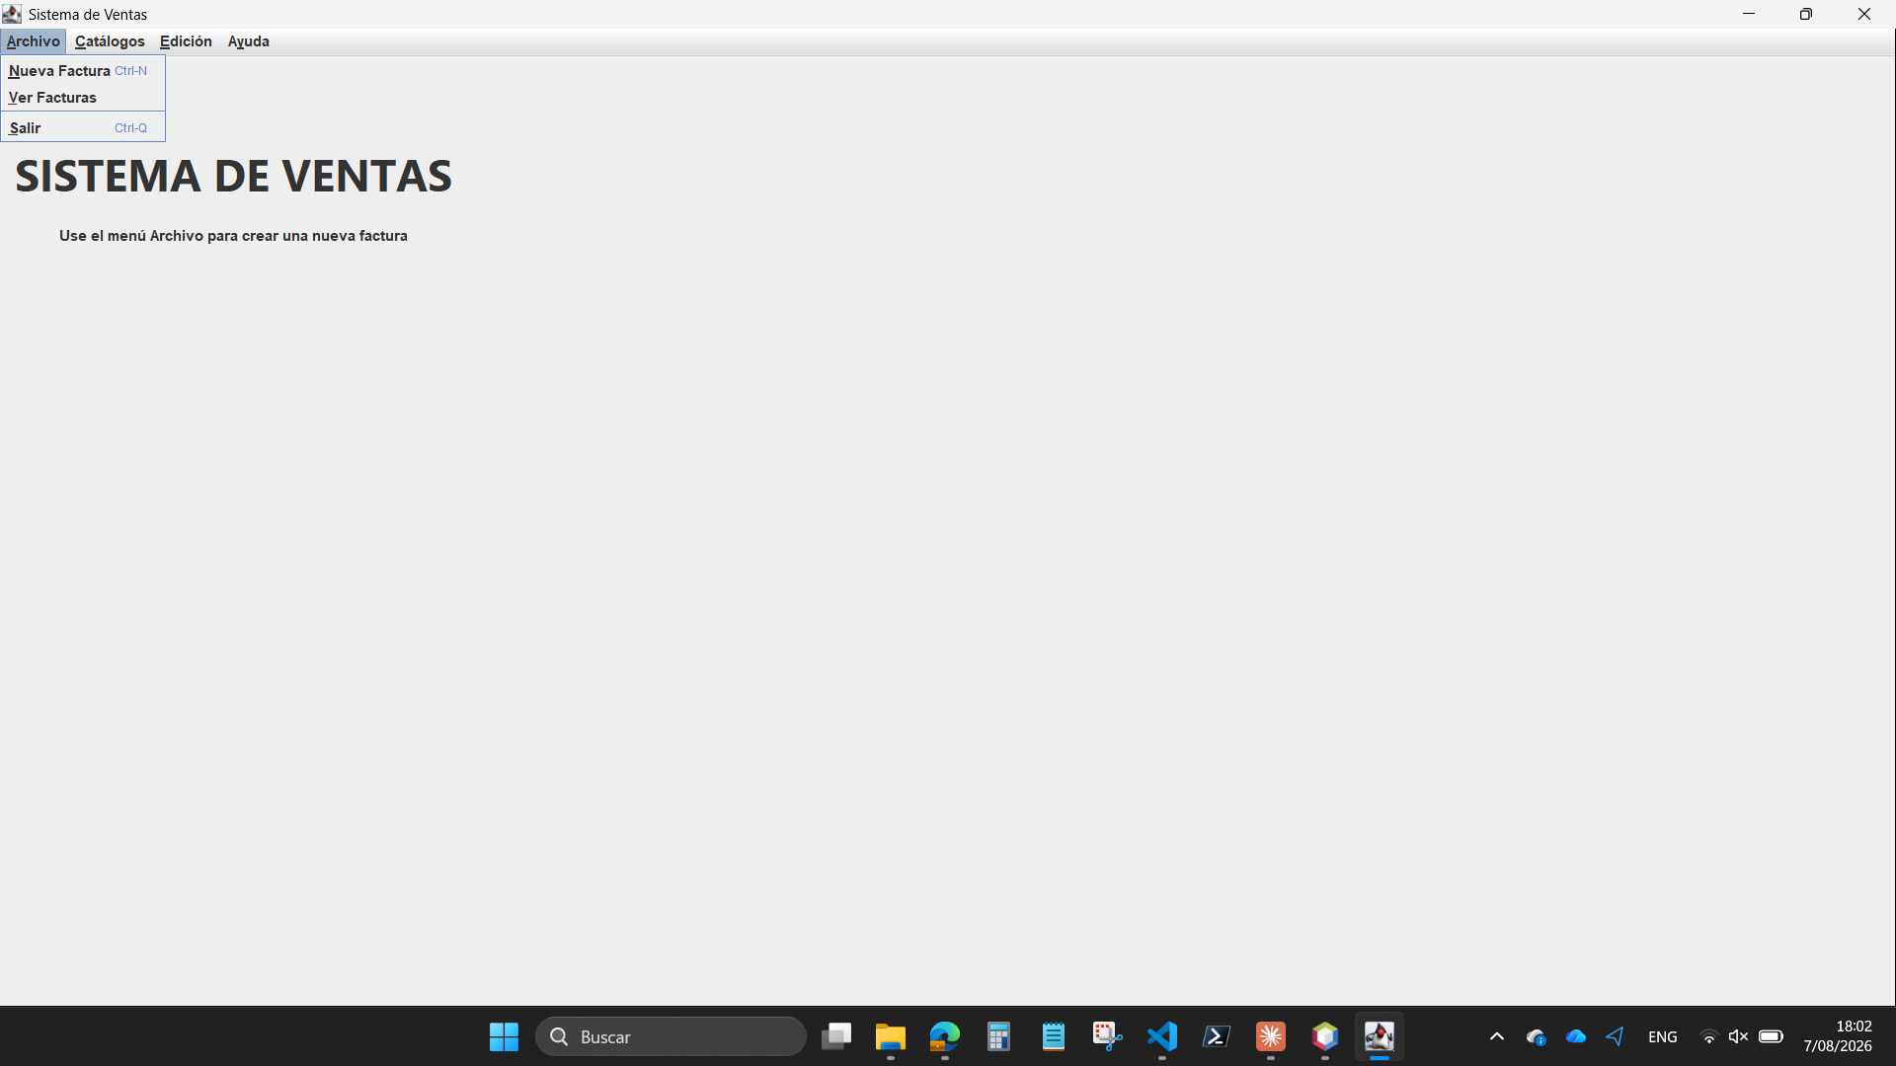
NAVEGACIÓN
Menú Archivo
4 / 12
Acceso directo a Nueva Factura, Ver Facturas y Salir.
9

Slide 10
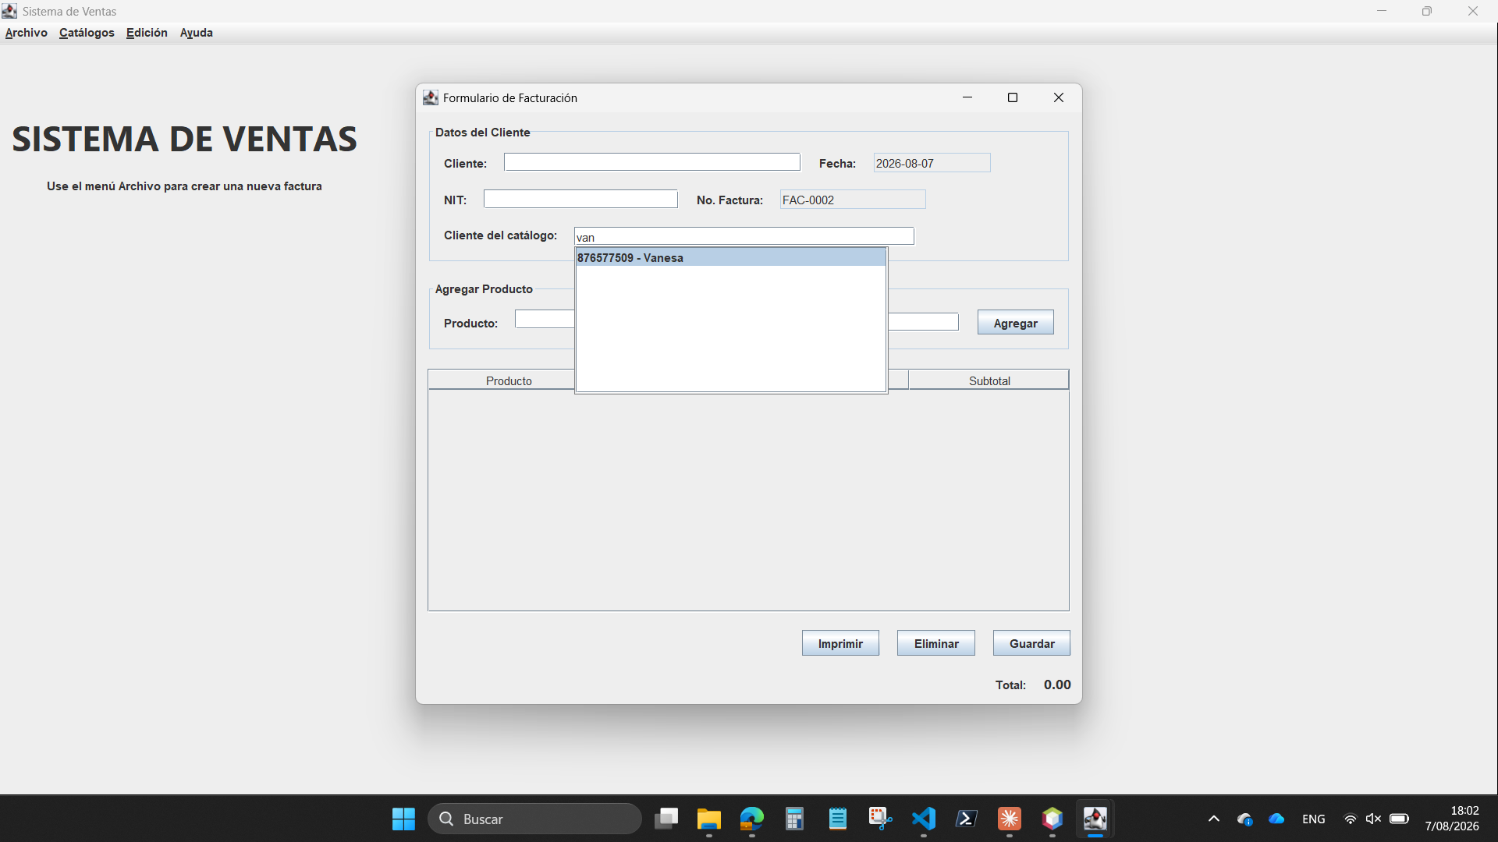
FACTURACIÓN
Factura con cliente
5 / 12
El cliente se elige del catálogo y autollena el nombre y el NIT.
10

Slide 11
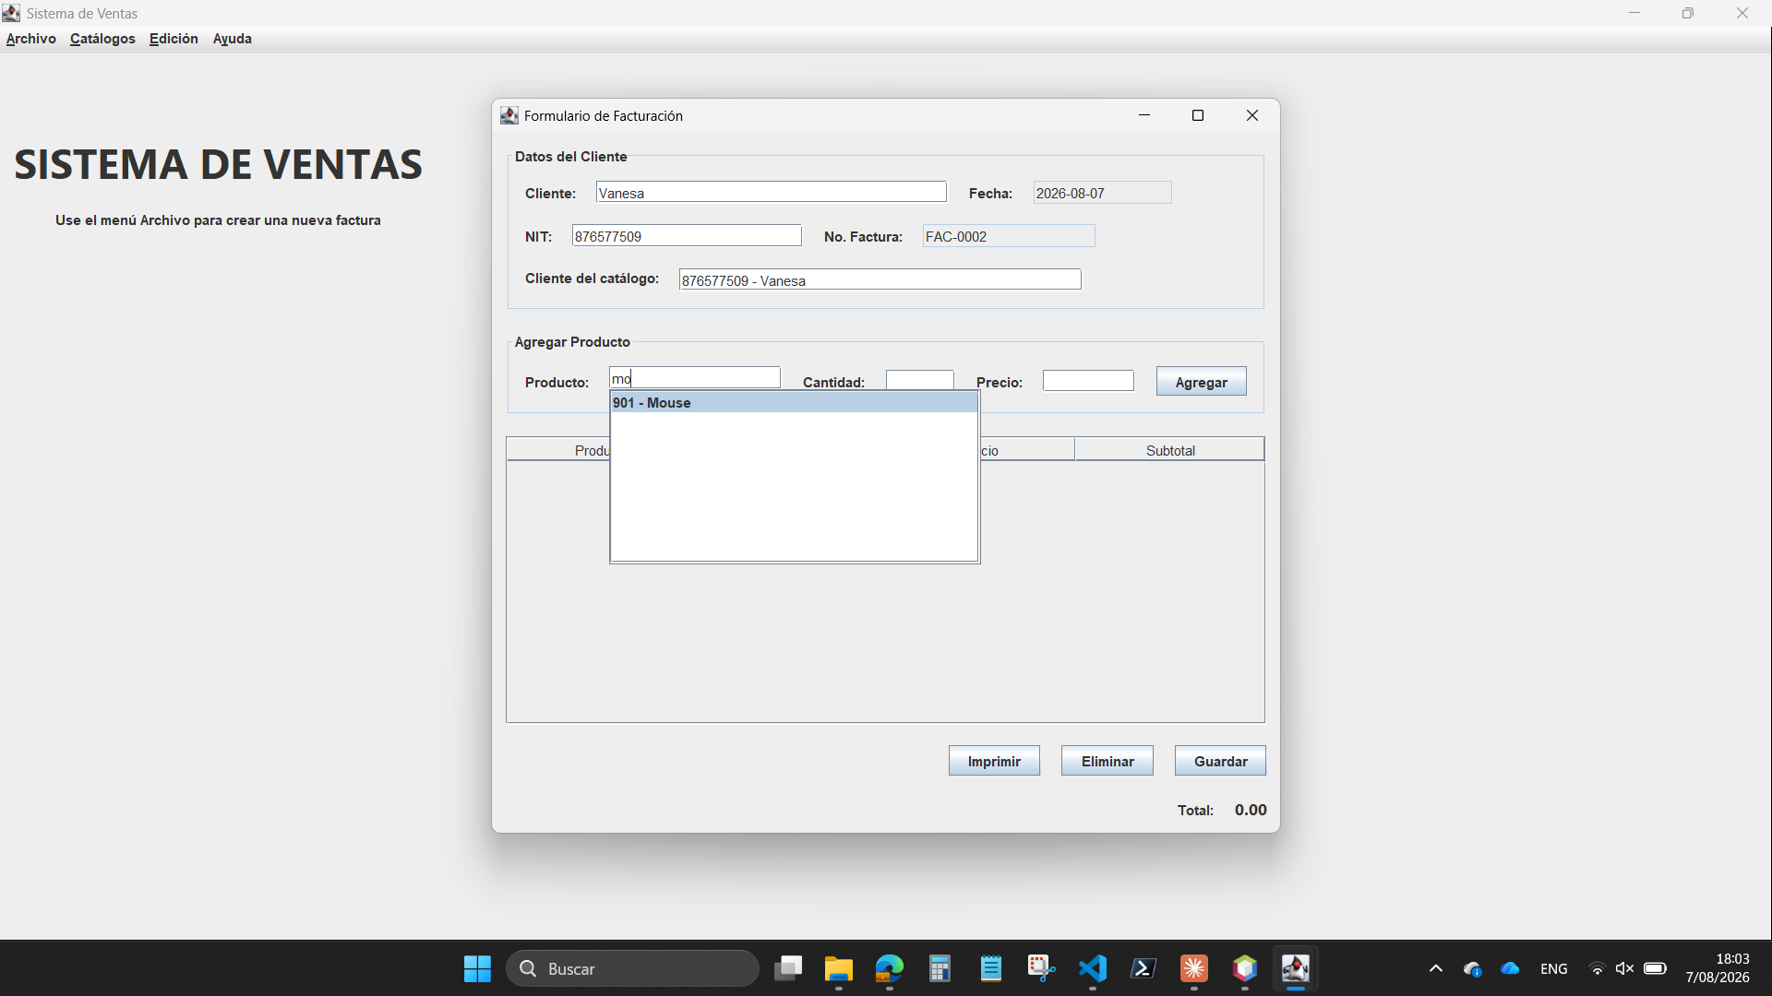
FACTURACIÓN
Buscador de productos
6 / 12
Sugerencias con autocompletado al escribir el código o el nombre del producto.
11

Slide 12
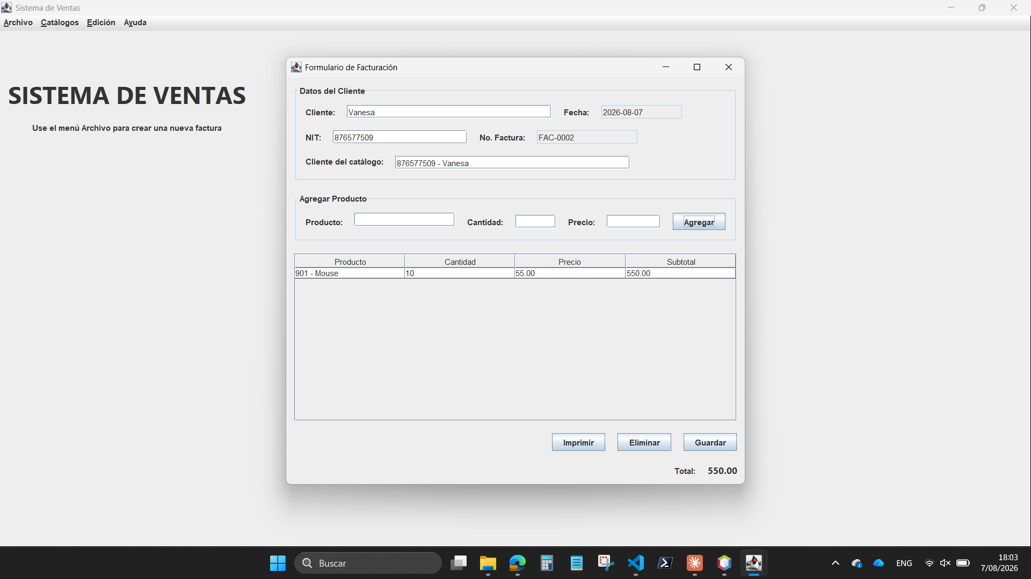
FACTURACIÓN
Factura completa
7 / 12
Producto agregado con cantidad y subtotal; el total se actualiza al vuelo (Q550.00).
12

Slide 13
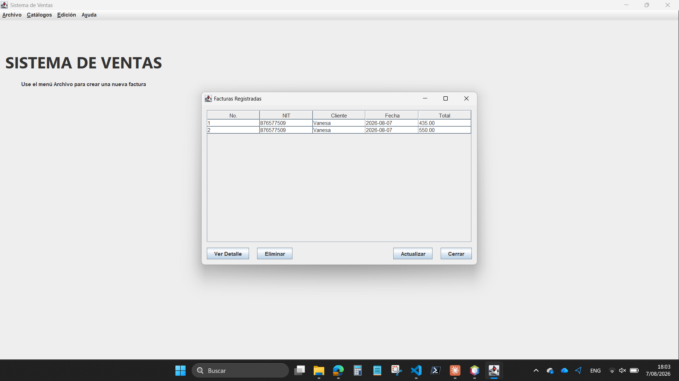
CONSULTA
Lista de facturas
8 / 12
Facturas registradas con los botones de consulta y mantenimiento.
13

Slide 14
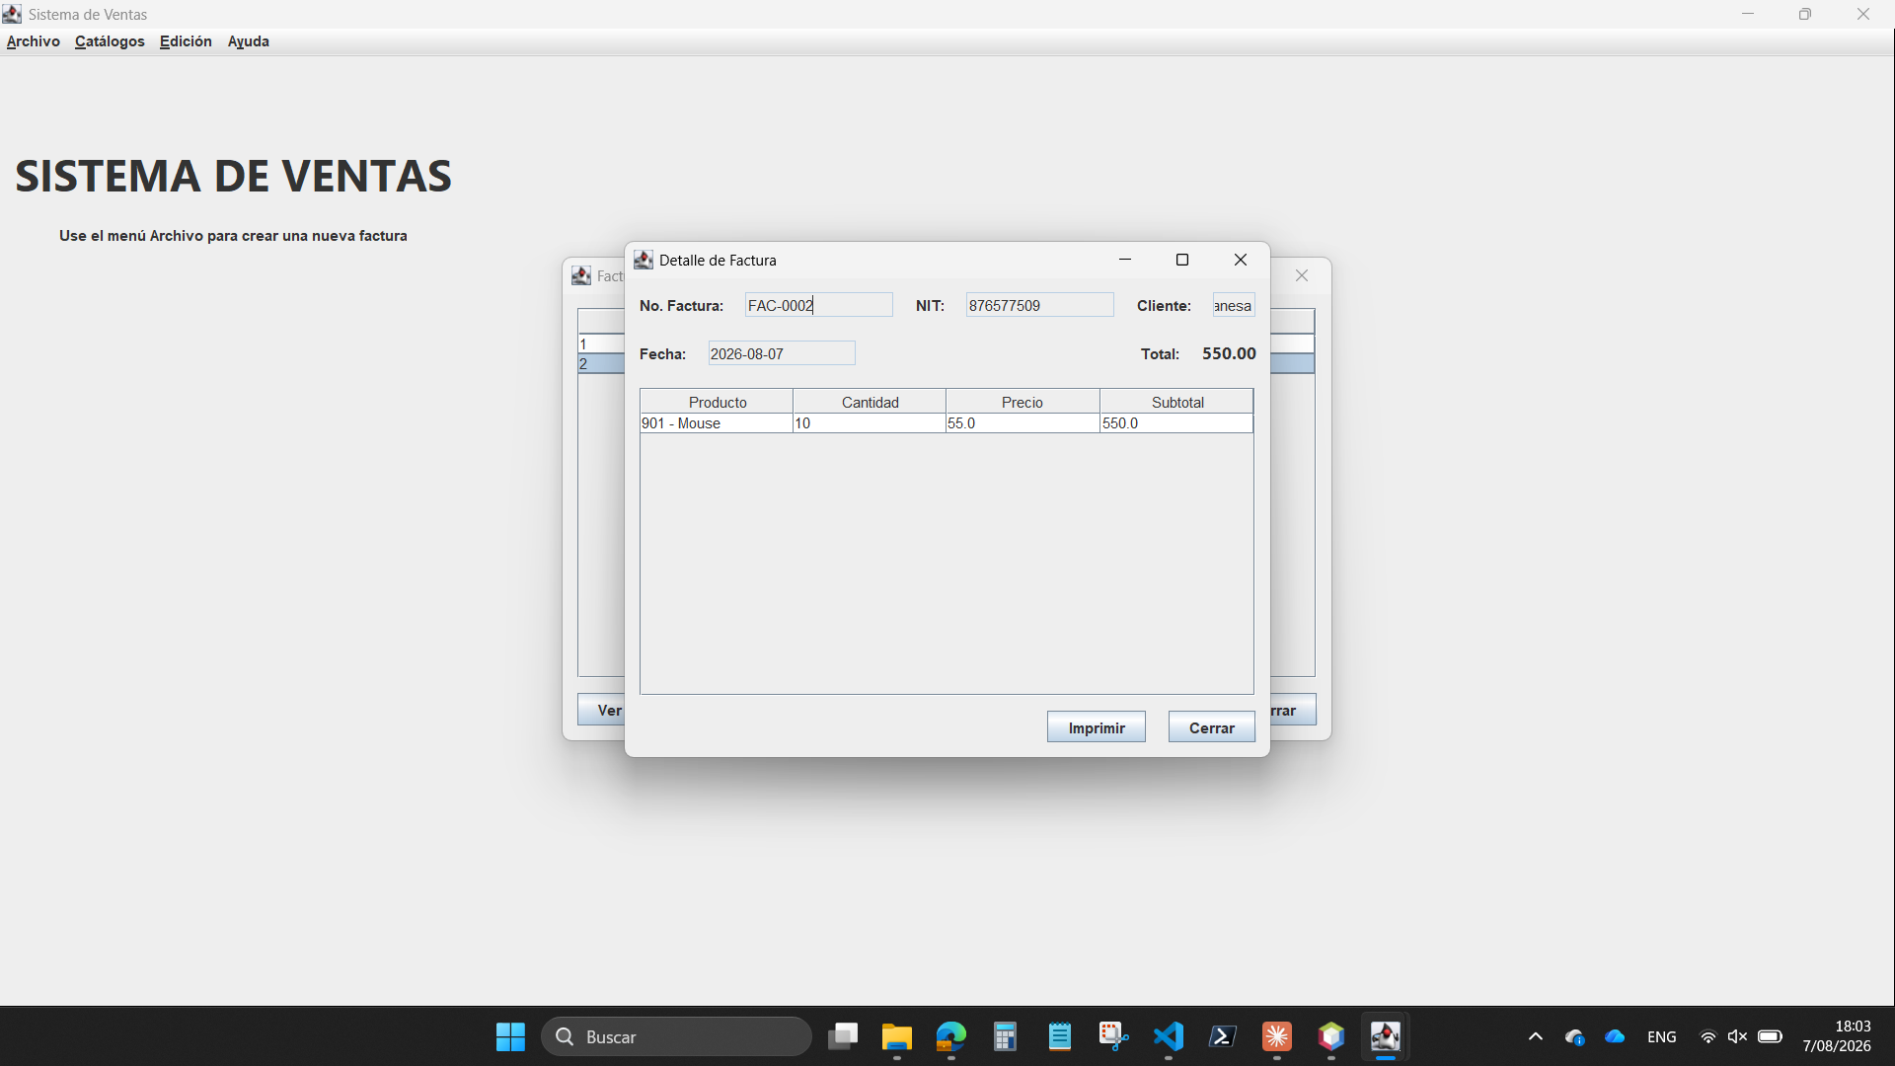
CONSULTA
Detalle de la factura
9 / 12
Productos, cantidades y totales de una factura ya guardada.
14

Slide 15
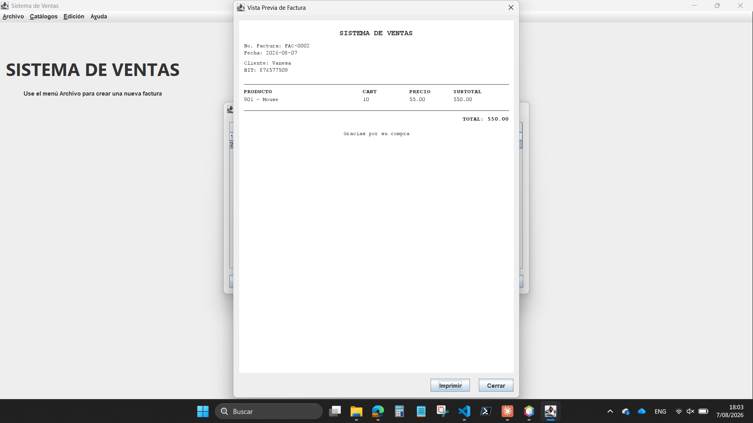
IMPRESIÓN
Vista previa del ticket
10 / 12
Previsualización del ticket antes de enviarlo a la impresora.
15

Slide 16
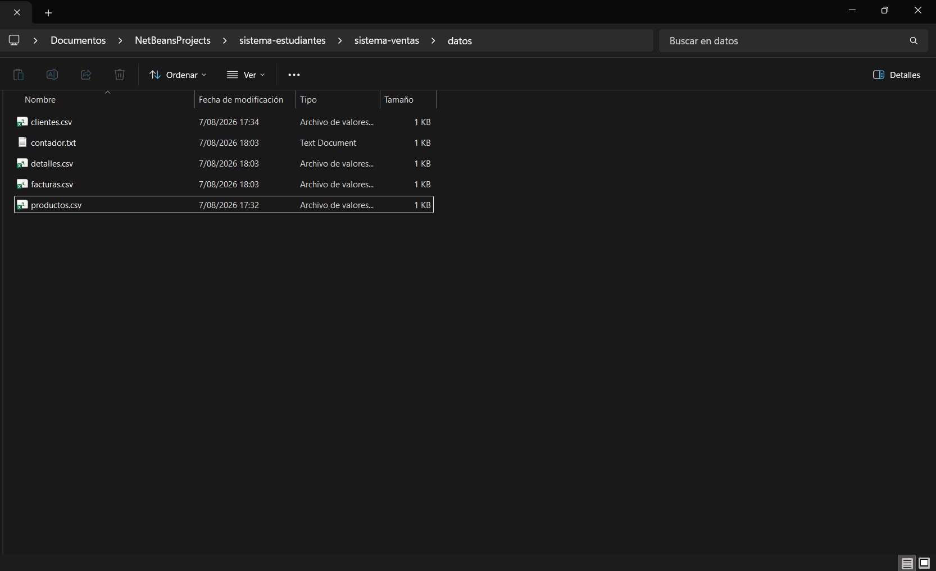
PERSISTENCIA
Archivos CSV generados
11 / 12
Carpeta datos/ con los archivos que crea la aplicación al guardar.
16

Slide 17
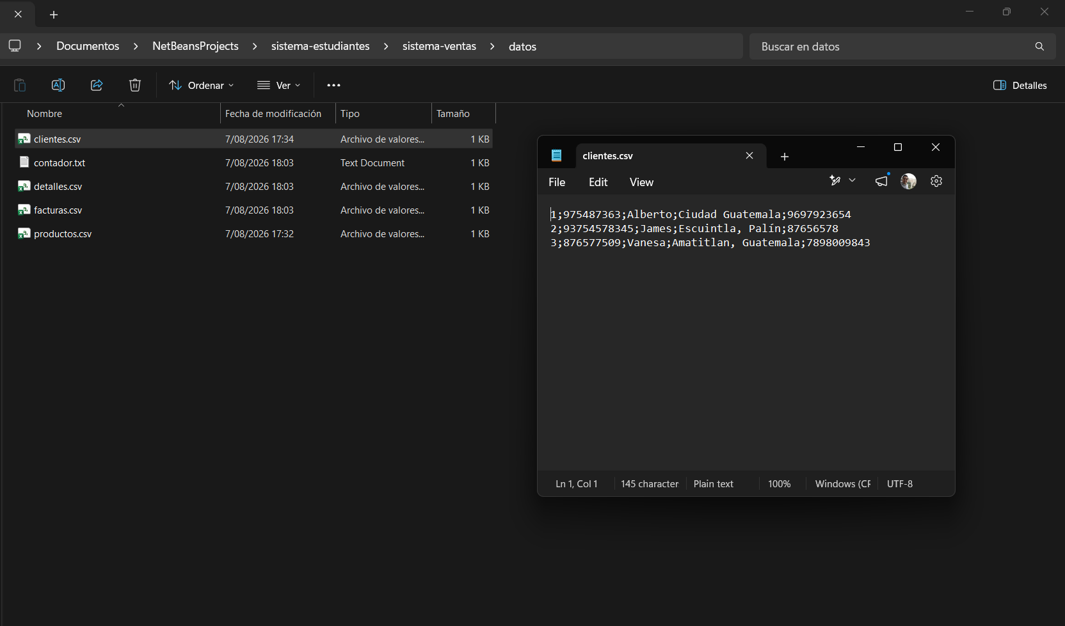
PERSISTENCIA
Contenido de clientes.csv
12 / 12
Registros guardados en texto plano y recuperados al reiniciar el programa.
17

Slide 18
Dificultades encontradas
Los cuatro problemas que costaron más tiempo y cómo se resolvieron.
1
Enlazar factura y catálogos
2
Correlativo de la factura
Al principio se usaron combos, pero con varios productos resultaban incómodos de manejar.
El número se quemaba al abrir y cerrar el formulario sin guardar, y se desordenaba al eliminar la última factura.
Solución: Se reemplazaron por un buscador con autocompletado.
Solución: Se guardó un contador aparte y se corrigió la generación del número.
3
Escape de datos en CSV
4
Nivel de compilación
Los valores que contenían puntos y comas rompían el archivo al volver a leerlo.
La configuración inicial exigía una versión de Java más nueva que la instalada.
Solución: Se escaparon esos caracteres al escribir y leer cada registro.
Solución: Se ajustó el nivel de compilación del proyecto.
Sistema de Ventas · Josue Zetino
18

Slide 19
Código fuente del proyecto
Estructura MVC completa, catálogos, formulario de facturación y archivos CSV de ejemplo.
https://github.com/jzetinob/sistema-ventas
Josue Zetino · Programación II

